Slide 1
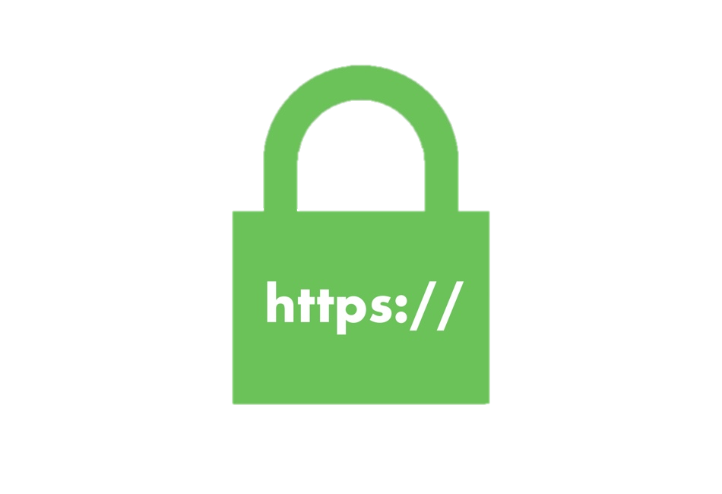
Ssl certifikáty
13.2.2024
4ta
David kluch

Slide 2

Co to je?
Security Sockers Layer
SSL je protokol, který slouží jako zabezpečení pro webové stránky
Zaručují identifikaci – klient má jistotu, že komunikuje se serverem a naopak
Zajišťuje šifrování komunikace
Dost často se využívá HTTPS (HyperText Transfer Protocol Secure) – zaručuje šifrování

Slide 3
Jak ho získám?
Máme několik možností:
  U certifikační autority – Cena je mnohem vyšší
    Certifikát RapidSSL koupený přímo u CA RapidSSL stojí na rok 1300 Kč
    Úplně ten samý certifikát na projektu SSLmentor.cz stojí taktéž na rok 345 Kč
  U hostingové firmy – Ceny jsou také vyšší
    Většinou k certifikátu dostanete i amtomatizovaný certifikát Let‘s Encrypt
      Nabízí základní zabezpečení HTTPS za mírný příplatek
  U specializovaného poskytovatele – Nejnižší ceny
    Jedny z nejlevnějších jsou pro zabezpečení jedné domény na trhu z řady PositiveSSL certifikátů

Slide 4

Jak ho získám?
Navštivte projekt SSLmentor a vyberte si z nabídky SSL certifikátů – např. PositiveSSL nebo RapidSSL
Vyplňte a potvrďte objednávku – musíte už mít doménu
Přejděte do administrace certifikátů – nabízí úhradu certifikátu online, editaci údajů, vložit CSR (žádost o certifikát)

Slide 5
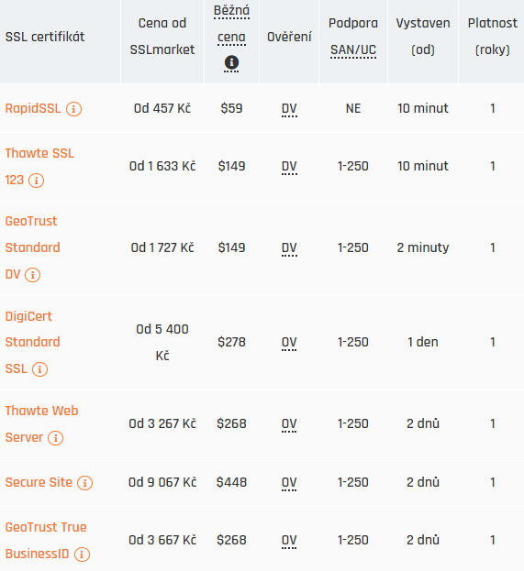
Kolik stojí?
I ty nejlevnější SSL certifikáty bezpečně chrání informace mezi servery a prohlížečem.
Zabezpečují:
  osobní údaje
  Hesla
  Čísla účtů
  Čísla platebních
  A mnohem více

Slide 6
JAKÉ JSOU TYPY?
Standardní – zabezpečují jednu doménu
Wildcard – zabezpečují doménu i její subdomény
Multidoménové – několik domén naráz
Multidoménové Wildcard – několik domén naráz + jejich subdomény
EV certifikáty – zbarví řádek prohlížeče do zelena, zabezpečuje jak doménu, tak jejich subdomény, nikoli však jejich subdomény
Porovnání certifikátů - https://www.ssls.cz/srovnani.html

Slide 7
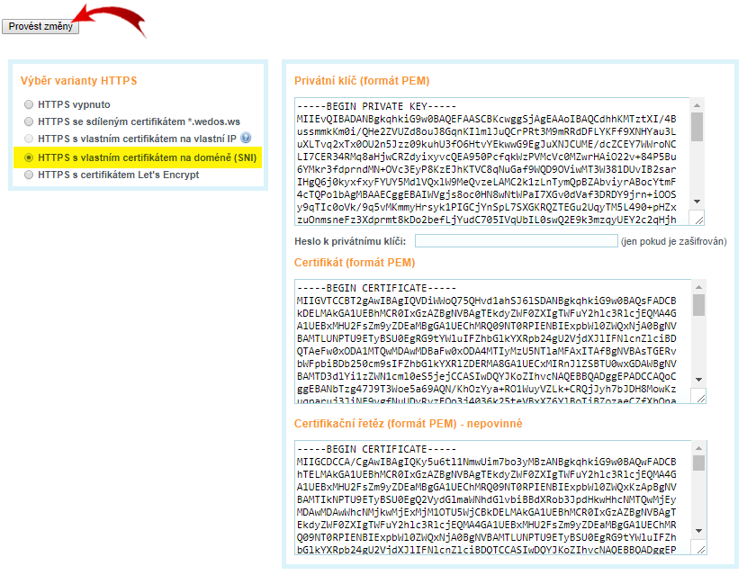
Jak ho aplikovat na web?
Certifikáty si současně otevřeme a postupně nakopírujeme do formuláře jak je uvedeno na obrázku.
Privátní klíč do boxu Privátní klíč (formát PEM), obdržený certifikát do Certifikát (formát PEM) a certifikáty autorit do boxu Certifikační řetěz (formát PEM ) – nepovinné.
Intermediate certifikáty vložíme Ddo textového boxu jednoduše za sebe. Máte-li certifikáty zvlášť, hlavní Root certifikát umístěte jako poslední.
Pokud by se při kontrole funkčnosti zobrazila chyba "Certificates installed in the wrong order." mělo by stačit přehodit pořadí.

Slide 8
Zdroje
ssls.cz
sslmentor.cz
avonet.cz
domainmaster.cz

